Slide 1
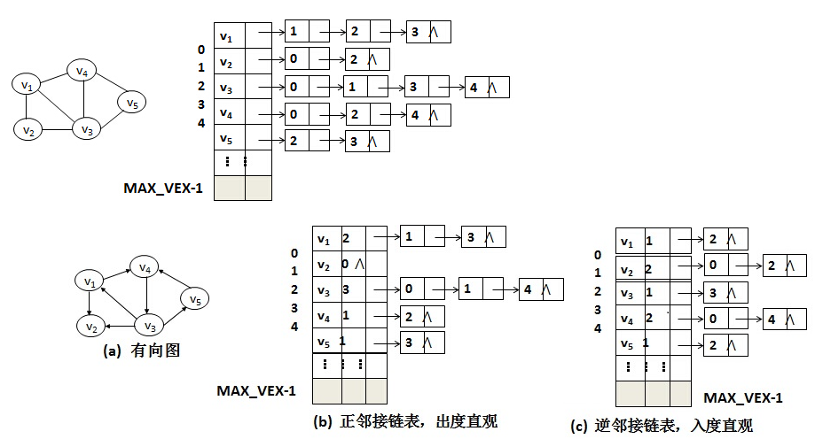
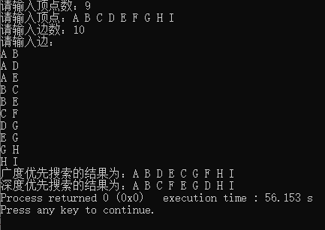
第九次实验
图的建立、深度优先搜索与广度优先搜索。
无向图，有向图都需要

Slide 2
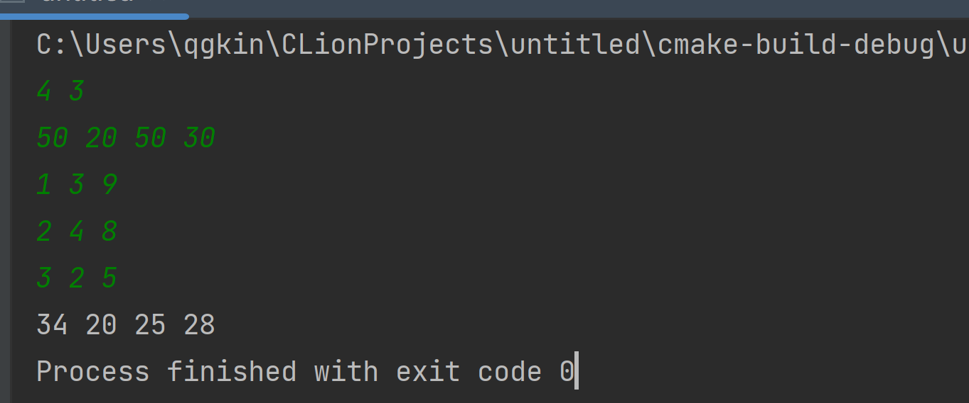
第十次实验
现有4个城市，以及3条双向公路连接着某些城市，公路的分布及过路费如下图所示：
现在有一部电影在这4个城市上映，票价分别为：50,20,50,30。一个人可以选择在本市看电影，也可以选择去其他城市看，如果前往其他城市观看，则不必把回程的路费计入。
分别计算这4个城市的人看电影最少需要多少钱？
城市2
8
城市1
5
城市4
9
城市3

Slide 3
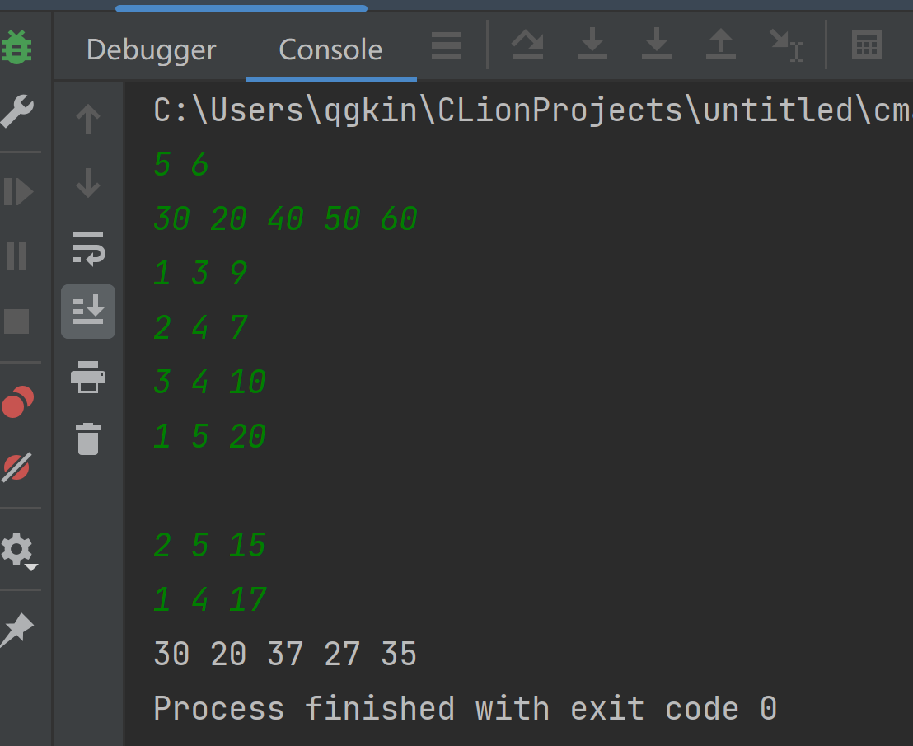
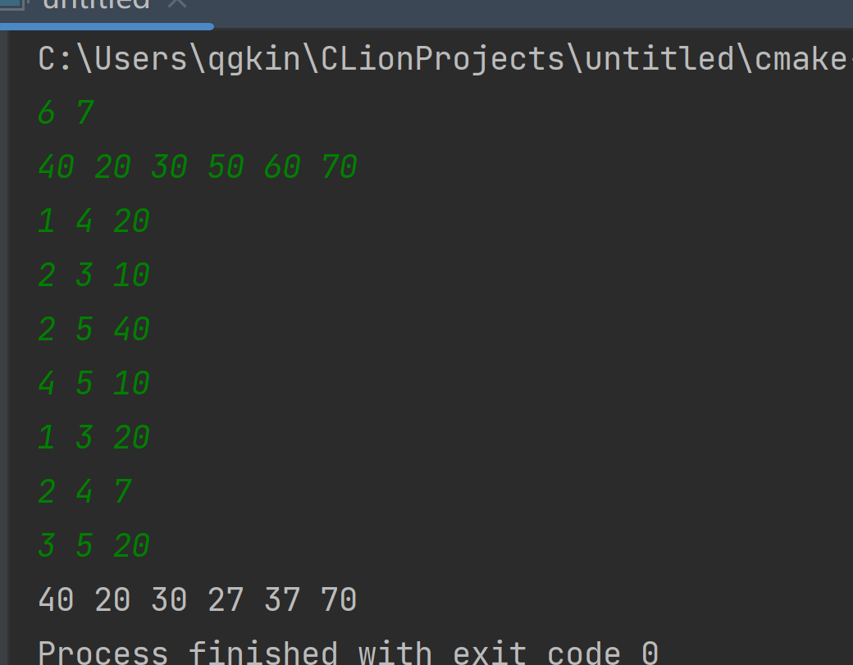
城市2
40
城市5
城市2
10
15
7
城市1
17
城市4
城市3
20
7
10
10
20
城市4
20
9
城市3
20
城市1
城市5

Slide 4
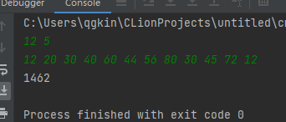
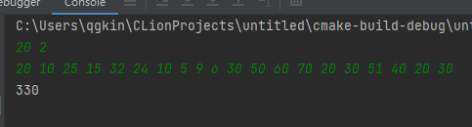
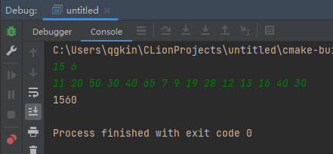
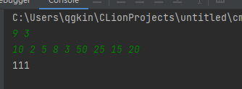
第十一次实验
现在有一个飞机制造商，它在n天里每天都要生产一架飞机。如果第i架飞机生产后没有售出，则每滞留一天都要消耗c​的存储成本.
由于贸易战等影响，前m天都无法出售任何飞机，但是飞机制造商依然会生产飞机，之后的每天中，都能恰好售出当前已经生产好的一架飞机，那么在第n+m天后,就能把所有的飞机全部出售。
现在请你计算出，在多种出售顺序中，飞机制造商存储成本之和最低的需要多少？
输入放在txt文本中，读取输入

Slide 5
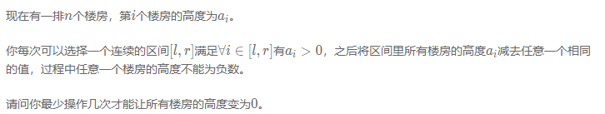
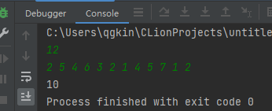
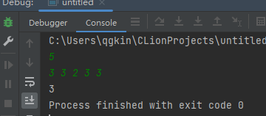
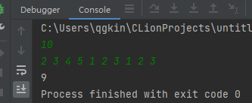
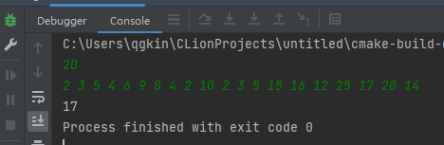
第十二次实验
并展示拆除过程

